Slide 1


Испытательный стенд
цифровых измерительных модулей
Рынок НТИ: «TECHNET»
Сквозная технология: «НОВЫЕ ПРОИЗВОДСТВЕННЫЕ ТЕХНОЛОГИИ»
Акселерационная программа:
Школа студенческого технологического предпринимательства «Мой стартап»
2023, РГРТУ

Slide 2

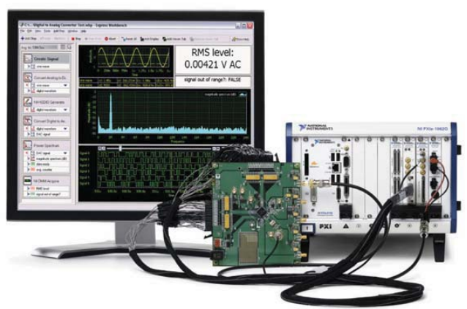






Испытательный стенд цифровых измерительных модулей (ЦИМ)
Профиль проекта
Цель проекта
Команда проекта
Максим Акберов
Разработка испытательного стенда цифровых измерительных модулей (ЦИМ). Данный стенд экономит время инженеров-испытателей за счет быстрого подключения к испытываемому модулю и автоматизации метрологических испытаний.
Руководитель проекта
ООО «Пример 1»
Ген. директор
Елена Давыдова
Автор идеи и методолог
Научный руководитель МФТИ, CFA Charterholder
Ольга Судакова
Архитектор системы
Руководитель проектов, научный сотрудник ИАП РАН
Результаты проекта
Архитекторы системы:
Алина Зайцева
Яна Чернецова
Ирина Морозова
Светлана Макарова
Александра Панина
Анастасия Закупра
Екатерина Абросимова
Евгения Макарова
1. Испытательный стенд для проведений метрологических испытаний и сбора выходных данных ЦИМ и АЦП.
2. Специальное программное обеспечение, позволяющее конфигурировать разные типы АЦП, реализовать гистограммный метод испытания, снимать данные с АЦП, построить реальную функцию преобразования и вычислить по ней статические характеристики.
Общая стоимость проекта (тыс. рублей)
559 000
Взнос в уставной капитал
300 000
Собственные средства
174 000
Привлекаемые средства
385 000
Грант
85 000

Slide 3
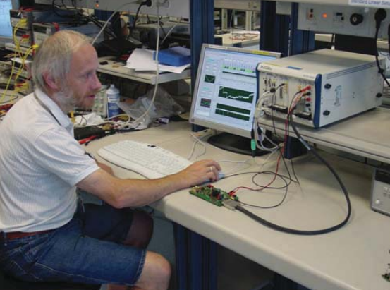
Испытательный стенд цифровых измерительных модулей (ЦИМ)
Актуальность проекта
На сегодняшний день проведение отдельных видов метрологических испытаний цифровых измерительных модулей (ЦИМ) производится путем создания специализированных комплексов, оснащенных автономными, разнотипными измерительными и вспомогательными устройствами, объединенных различными каналами связи. Данные обстоятельства способствуют возникновению неучтенных методических погрешностей измерений и в целом снижению точности и достоверности полученных результатов измерений.
Принципиальное отличие ЦИМ от любого аналогового измерительного устройства (модуля) – наличие квантователя (КВ), которое является обязательным (без КВ нет ЦИМ).
Элементы первичный измерительный преобразователь (ПИП), вторичный измерительный преобразователь (ВИП) могут отсутствовать в конкретных реализациях ЦИМ, поэтому понятие ЦИМ можно свести к АЦП.

Slide 4
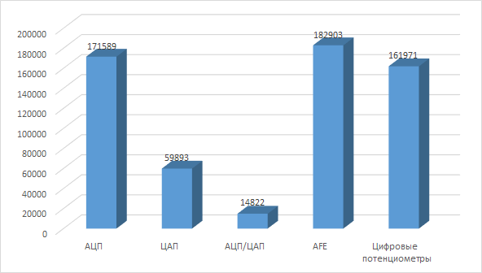
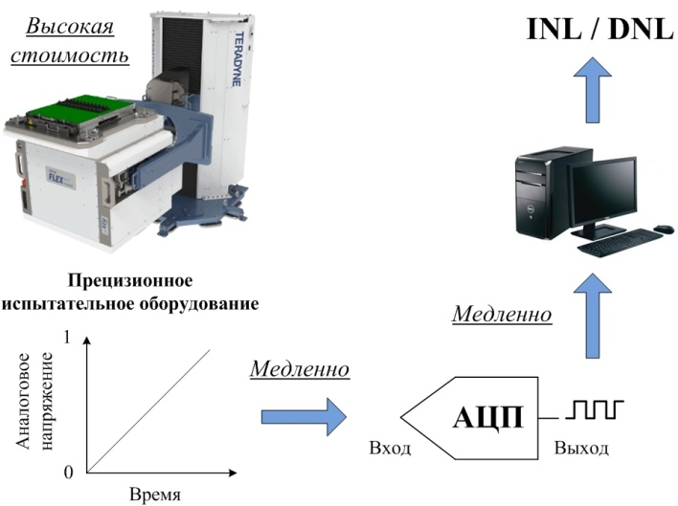
Испытательный стенд цифровых измерительных модулей (ЦИМ)
Проблема
Важность микросхем АЦП/ЦАП
Таможенная статистика за 2021 год
АЦП - преобразователи аналогового сигнала в цифру;
ЦАП - преобразователи цифры в аналоговый сигнал;
совмещенные АЦП/ЦАП (обычно это разные аудио АЦП/ЦАП, но без кодеков, которые идут другой группой);
Analog Front End (AFE) - схемы цифро-аналогового и аналого-цифрового преобразования (обычно используются для радиосвязи);
цифровые потенциометры - схемы совмещающие датчик и АЦП/ЦАП используемые как датчики температуры.
Почему существующих вариантов решения
не достаточно?
INL – интегральная нелинейность АЦП
DNL – дифференциальная нелинейность АЦП

Slide 5


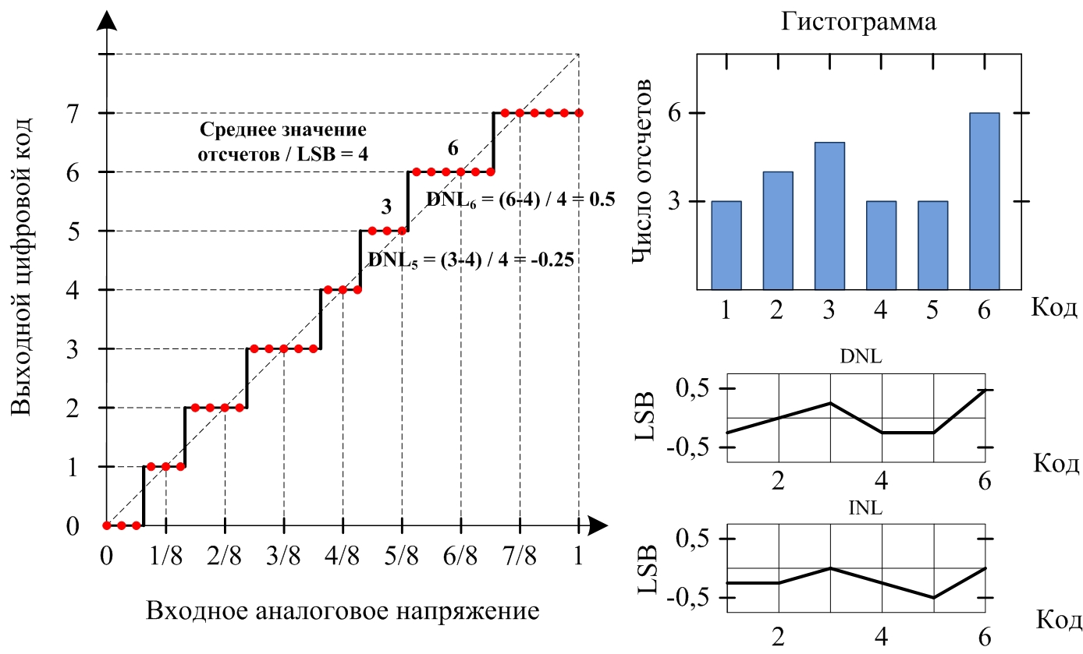

Испытательный стенд цифровых измерительных модулей (ЦИМ)
Описание продукта и технологии
Описание продукта
Технология проекта
Аппаратно-программный автоматизированный комплекс метрологических испытаний, являющийся универсальным стендом для испытаний разных типов электронных измерительных преобразователей с цифровым выходом.
Данный стенд экономит время инженеров-испытателей за счет быстрого подключения к испытываемому модулю и автоматизации метрологических испытаний.
Продукт использует классический гистограммный метод для определения статических характеристик АЦП: дифференциальной и интегральной нелинейности, аддитивной и мультипликативной погрешности
Типы испытываемых АЦП: последовательного приближения, параллельные АЦП прямого преобразования, параллельно-последовательные АЦП прямого преобразования.
Контроль могут проходить АЦП с количеством разрядов до 16 и частотой обновления до 400 кГц.
Поддерживаемые виды корпусов:
1. DIP (Dual In-line Package);
2. SOIC (Small Outlinr Integrated Circuit);
3. TQFP (Thin Quad Flat Package).
Диапазон подаваемого напряжения составляет от
-10 до 10 В.
Максимальное количество поддерживаемых выводов ЦИМ до 28.

Slide 6
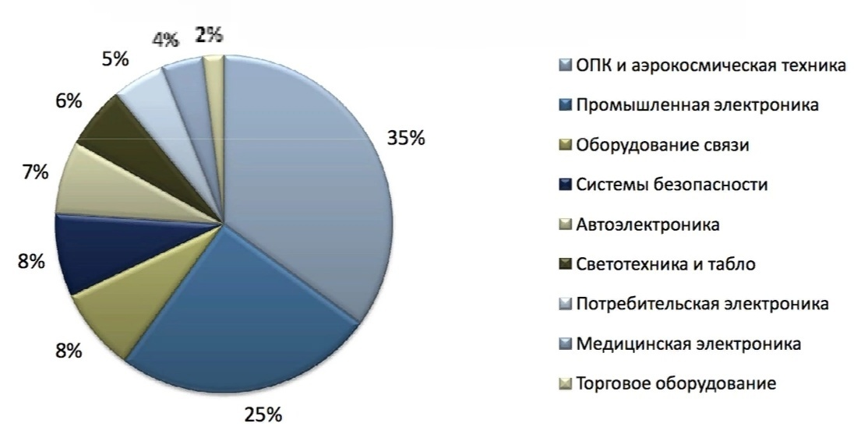
Испытательный стенд цифровых измерительных модулей
Рынок проекта

Slide 7
Испытательный стенд цифровых измерительных модулей
Конкуренты
 | Разрешение испытываемого ЦИМ или АЦП | Амплитудный диапазон испытываемого АЦП | Стоимость
Система J750Ex-HD | 16 | -10 до 10 В | Более 10 млн руб.
Автоматизированная система параметрического контроля АЦП ЦАП на базе NI PXI | 16 | -10 до 10 В | Около 10 млн руб.
Наш продукт | 16 | -10 до 10 В | Около 5 млн руб.

Slide 8
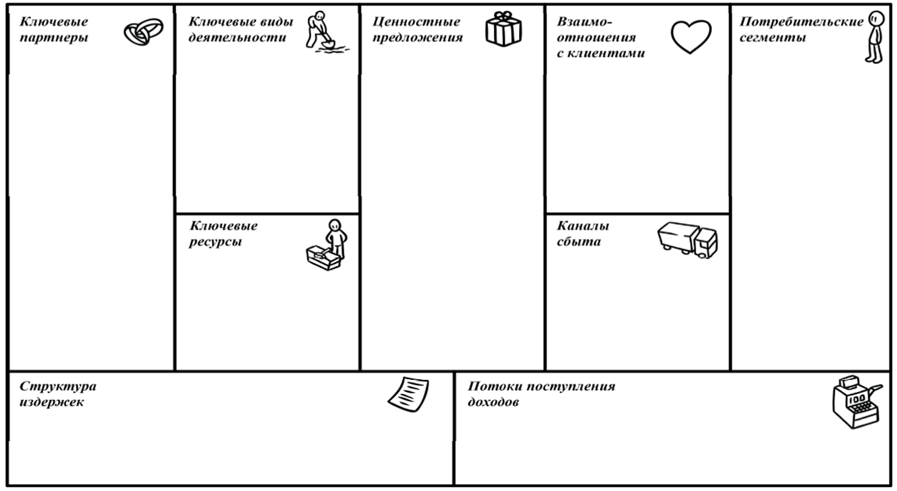








Испытательный стенд цифровых измерительных модулей
Бизнес-модель
Онлайн площадки для продажи
Рекламные агентства
Предприятия производящие оборудование и мелкие детали
Производство микросхем
Логистика
Определение соответствия между заявляемыми и действительными статическими характеристиками
Почта
Онлайн собрания
Форумы
Крупные производители микроэлектроники в России
Сотрудники
Патент
Прочное финансовое положение
Онлайн площадки
Форумы
Специализированные рынки
Крупные компании
Зарплата работникам
Аренда
Производственные расходы
Процент с продажи для партнеров
Непредвиденные расходы
Прибыль от продаж
Дивиденды
Сдача в аренду свободных помещений

Slide 9
Испытательный стенд цифровых измерительных модулей
Финансовые показатели
Модель коммерциализации проекта:
Октябрь 2023
Создание команды
Ноябрь-Декабрь 2023
Разработка и создание опытной партии
Январь 2024
Создание производства и продвижения продукта
Октябрь 2023
Разработка концепции проекта
Ноябрь 2023
Разработка технологии создания
Ноябрь 2023
Создание бизнес-модели
Октябрь 2023
Исследование рынка и конкурентов

Slide 10
Испытательный стенд цифровых измерительных модулей
План по расходам
№ | Вид расходов | Объем финансового обеспечения реализации проекта (рублей)
 |  | за счет средств федерального бюджета | за счет внебюджетных источников
1 | расходы на оплату труда | 0 | 2 500 000
2 | материально-технические расходы | 0 | 100 000
3 | технологические работы и услуги | 0 | 0
4 | заказ исследований | 0 | 0
5 | расходы на патентование | 0 | 50 000
6 | расходы на сертификацию | 0 | 0
7 | патенты и ноу-хау | 0 | 0
8 | лицензионные платежи | 0 | 0
9 | программное обеспечение | 0 | 1 600 000
10 | консультационные услуги | 0 | 0
11 | капитальное строительство | 0 | 2 000 000
12 | приобретение недвижимого имущества | 0 | 3 000 000
13 | аренда имущества | 0 | 0
14 | организационные расходы | 0 | 100 000
15 | командировочные расходы | 0 | 0
16 | прочие расходы | 0 | 250 000
Всего |  |  | 9 600 000

Slide 11
Испытательный стенд цифровых измерительных модулей (ЦИМ)
ПЛАН РАБОТ
Состав:
1. Генератор испытательных сигналов
342 166
2. Посадочное место под разные типы испытываемых АЦП - 700
3. Программируемый источник питания
- 387 804
4. Микроконтроллер для сбора данных - 1970
5. ЭВМ - 20000
6. Специализированное ПО - 4600000
Этапы / Основные мероприятия | Срок реализации План | Стоимость (тыс. руб.)
Этап 1
Разработка аппаратной части устройства | 2 месяца | 400
Этап 2
Разработка программной части устройства | 2 месяца | 400
Разработка платы, позволяющей проводить метрологические испытания и сбор выходных данных с АЦП | 2 месяца | 200
Этап 3
Разработка и тестирование опытного образца испытательного стенда цифровых измерительных модулей | 5 месяцев | 1500
Завершение
Конструкторская документация | 11 месяцев | 2500
11

Slide 12
Спасибо за внимание!
2023, РГРТУ

Slide 13



















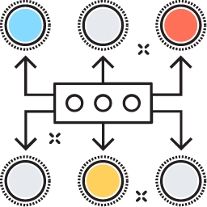







































Набор иконок для визуализации моделей

Slide 14




























































Набор иконок для визуализации моделей

Slide 15




























































Набор иконок для визуализации моделей

Slide 16




























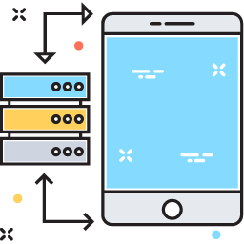































Набор иконок для визуализации моделей

Slide 17




























































Набор иконок для визуализации моделей

Slide 18




























































Набор иконок для визуализации моделей

Slide 19




























































Набор иконок для визуализации моделей

Slide 20



























































Набор иконок для визуализации моделей

Slide 21



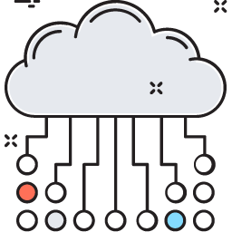









































Набор иконок для визуализации моделей

